Slide 1
SIC039 - PPT - SESI 12 Sistem Penunjang Keputusan
Pengambilan Keputusan Berbasis Indeks Kinerja-Bayes, MPE dan CPI (Continue)
M HANIF JUSUF ST MKOM

Slide 2
METODE PERBANDINGAN EKSPONENSIAL (MPE)
Merupakan salah satu metode untuk menentukan urutan prioritas alternatif keputusan dengan kriteria jamak
Teknik ini cocok untuk penilaian dengan skala ordinal’
Hasil MPE akan lebih kontras dari pada hasil Bayes.
Prosedur MPE
Formulasi perhitungan skor untuk setiap alternatif dalam metoda perbandingan eksponensial adalah:
m
Total nilai (TN_{i}) =∑ (RK _{ij})^{TKK j}
^{j=1}

Slide 3
dengan :
TN_{i} = Total nilai alternatif ke -i
RK _{ij} = derajat kepentingan relatif kriteria ke-j pada pilihan keputusan i
TKK _{j} = derajat kepentingan kritera keputusan ke-j; TKK_{j} > 0; bulat
n = jumlah pilihan keputusan
m = jumlah kriteria keputusan
Penentuan tingkat kepentingan kriteria dilakukan dengan cara wawancara dengan pakar atau melalui kesepakatan curah pendapat.
Penentuan skor alternatif pada kriteria tertentu dilakukan dengan memberi nilai setiap alternatif berdasarkan nilai kriterianya

Slide 4
Keuntungan Metode MPE
Mengurangi bias yang mungkin terjadi dalam analisa
Nilai skor yang menggambarkan urutan prioritas menjadi besar (fungsi eksponensial) ini mengakibatkan urutan prioritas alternatif keputusan lebih nyata
Contoh Aplikasi Metode MPE
Penilaian terhadap tiga alternatif calon pemimpin divisi ICT (Pergiwa, Bratasena, Kresna)
Kriteria yang dipertimbangkan: Kecakapan, Kepemimpinan dan Kejujuran
Penilaian alternatif pada setiap kriteria menggunakan skala penilaian 1-9

Slide 5
Tabel: Matrik keputusan pemilihan pemimpin dengan MPE
Alternatif | Kriteria |  |  | Nilai Alternatif | Peringkat
 | Kecakapan | Kepemimpinan | Kejujuran
1. Pergiwa | 4 | 4 | 3
2. Bratasena | 4 | 5 | 2
3. Kresna | 4 | 3 | 4
Tk. Kepentingan Kriteria | 3 | 4 | 3
Nilai (Pergiwa) = 4 **(3) + 4**(4) + 3**(3) = ?
Nilai alternatif 1,2, dan 3 adalah? sehingga didapat alternatif yang terurut dari yang terbaik adalah alternatif?

Slide 6
Tabel: Matrik keputusan pemilihan Hardware Komputer dengan MPE
Alternatif | Kriteria |  |  | Nilai Alternatif | Peringkat
 | TEKNOLOGI | RELIABILITY | HARGA
INTEL | 4 | 5 | 2
AMD | 4 | 3 | 3
CYRIX | 3 | 4 | 4
Tk. Kepentingan Kriteria | 4 | 4 | 2
Diminta :
Hitung Nilai Alternatif dari dari masing – masing Kriteria

Slide 7
METODE COMPOSIT PERFORMANCE INDEX (CPI)

Slide 8
COMPOSIT PERFORMANCE INDEX (CPI)
Merupakan indeks gabungan (Composite Index) yang dapat digunakan untuk menentukan penilaian atau peringkat dari berbagai alternatif (i) berdasarkan beberapa kriteria (j).
Formula yang digunakan dalam teknik CPI :
A_{ij} = X_{ij} (min) x 100 / X_{ij} (min)
A_{(i + 1.j)} = (X_{(I + 1.j)} )/ X_{ij} (min) x 100
I_{ij} = A_{ij} x P_{j}
_{n}
I_{i} = Σ (I_{ij})
j ₌₁

Slide 9
Keterangan:
A_{ij} = nilai alternatif ke-i pada kriteria ke – j
X_{ij} (min) = nilai alternatif ke-i pada kriteria awal minimum ke-j
A_{(i + 1.j)} = nilai alternatif ke-i + 1 pada kriteria ke – j
X_{(i + 1.j)} = nilai alternatif ke-i + 1 pada kriteria awal ke – j
P_{j} = bobot kepentingan kriteria ke – j
I_{ij} = indeks alternatif ke-i
I_{i} = indeks gabungan kriteria pada alternatif ke –i
i = 1, 2, 3,…, n
j = 1, 2, 3,…, m

Slide 10
Sebagai ilustrasi, terdapat 3 alternatif yang dinilai yaitu Software House, Internet Provider, Production House dengan kriteria kelayakan IRR (Internal Rate of Return), B/C (Benefit/Cost Ratio) dan Pay Back Period (waktu pengembalian modal)
Tabel: Matrik awal penilaian alternatif pemilihan usaha yang paling layak
Alternatif
Kriteria
IRR (%)
B/C
PBP (Thn)
1. Software House
30
1,1
5
2. Internet Provider
20
1,15
6
3. Production House
25
1,2
4
Bobot Kriteria
0,3
0,4
0,3

Slide 11
Prosedur Penyelesaian CPI
Identifikasi kriteria tren positif (semakin tinggi nilaianya semakin baik) dan tren negatif (semakin rendah nilainya semakin baik)
Untuk kriteria tren positif, nilai minimum pada setiap kriteria ditranspormasi ke seratus, sedangkan nilai lainnya ditranspormasi secara proporsional lebih tinggi.
Untuk kriteria tren negatif, nilai minimum pada setiap kriteria ditranspormasi ke seratus, sedangkan nilai lainnya ditranspormasi secara proporsional lebih rendah.
Perhitungan selanjutnya mengikuti prosedur Bayes.

Slide 12
Tabel: Matrik hasil transformasi melalui teknik perbandingan indeks kinerja
Alternatif | Kriteria |  |  | Nilai Alternatif | Peringkat
 | IRR | B/C | PBP (Thn)
1. Software House | 150 | 100 | 80 | 109 | 2
2. Internet Provider | 100 | 104,5 | 66.7 | 91,8 | 3
3. Producton House | 125 | 109,1 | 100 | 111,1 | 1
Bobot Kriteria | 0,3 | 0,4 | 0,3
Dengan demikian alternatif 3 yaitu Production House peringkat 1.

Slide 13
LATIHAN
Tabel: Matrik Awal Menentukan Kriteria Mahasiswa Terbaik melalui teknik perbandingan indeks kinerja CPI
Alternatif | Kriteria |  |  | Nilai Alternatif | Peringkat
 | IPK | Masa Studi (Tahun) | Nilai TA
1. Mahasiswa A | 3,75 | 4 | 78
2. Mahasiswa B | 3,74 | 3,5 | 87
3. Mahasiswa C | 3,80 | 5 | 85
Bobot Kriteria | 0,5 | 0,3 | 0,2
Diminta : Hitung Nilai Alternatif menggunakan Metode CPI dan tentukan Peringkat dari Mahasiswa tersebut

Slide 14
LATIHAN
Tabel: Matrik Awal Menentukan Kriteria Mahasiswa Terbaik melalui teknik perbandingan indeks kinerja CPI
Alternatif | Kriteria |  |  | Nilai Alternatif | Peringkat
 | IPK | Masa Studi (Tahun) | Nilai TA
1. Mahasiswa A
2. Mahasiswa B
3. Mahasiswa C
Bobot Kriteria | 0,5 | 0,3 | 0,2
Diminta : Hitung Nilai Alternatif menggunakan Metode CPI dan tentukan Peringkat dari Mahasiswa tersebut

Slide 15
Pemilihan Metode
Penilaian Tidak Seragam → CPI
Penilaian seragam -→ Bayes atau MPE
Apabila skala penilaian ordinal -→ MPE
Apabil nilai alternatif adalah terukur nyata -→ Bayes

Slide 16
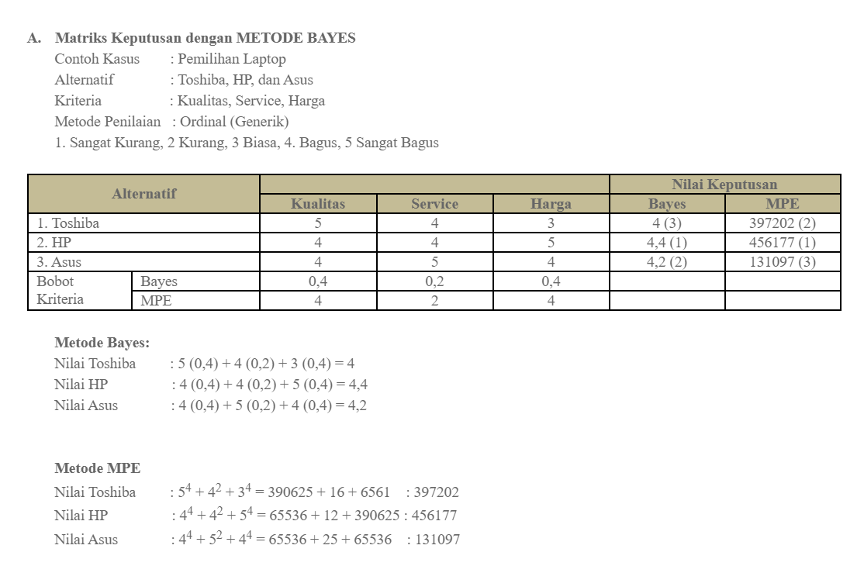
Contoh latihan

Slide 17
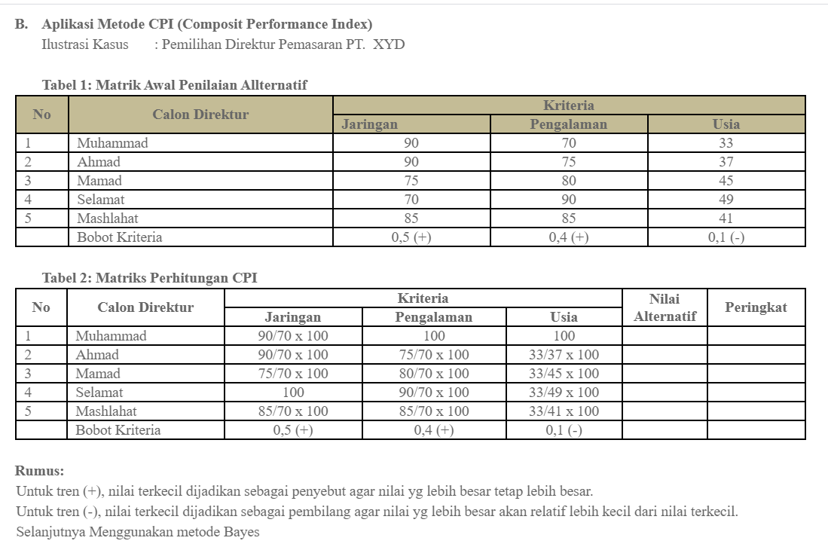

Slide 18
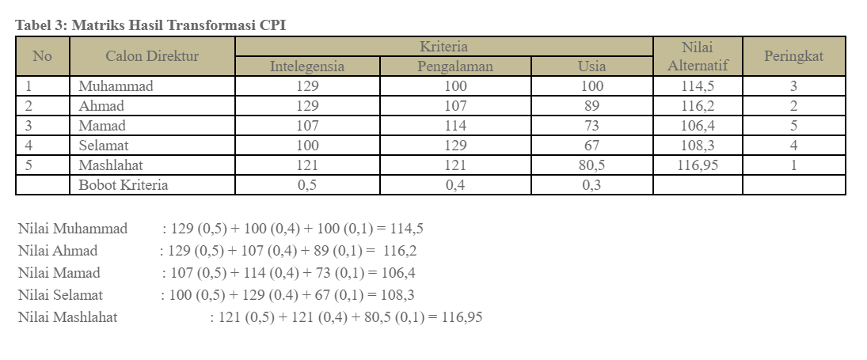

Slide 19

Selesai

